Slide 1
편의시설 안내 서비스
Team SoftWizards
프론트엔드 2020920045 이운영
프론트엔드 2022920035 부김은
백엔드 2020920011 김영진
백엔드 2021920057 조아영
UI/UX 2020920036 유원호
UI/UX 2022280075 조우현

Slide 2
Contents
● Project introduction
● Key features
● Highlight Design
● Final Architecture
● Live demo
● Test results
● Postmortem

Slide 3
Project introduction - 개발 목적
학생, 교직원, 방문객을 위해 지도를 기반으로 한 교내 시설의 위치와 실시간 상태 정보 안내 서비스를 제공
사용자가 편리하고 이해하기 쉽게 교내 시설의 위치와 실시간 상태 정보를 확인할 수 있도록 도움

Slide 4
Project introduction - 기술적 목표
교내 시설을 아래 4가지 항목으로 분류 후, 위치와 실시간 상태 정보를 제공하는 플랫폼을 구축
▷ 기본 (편의) 시설: 강의실, 도서관, 주차장 등 ▷ 스포츠 편의 시설: 대운동장, 실내외 농구장 등 ▷ 휴식 및 복지 편의 시설: 학생회관, 카페, 편의점 등 ▷ 기타 편의: 정문, 후문, 쪽문

Slide 5
Project introduction - 기술적 목표
지도를 기반으로 한 사용자 친화적인 UI를 통해 각 시설의 운영 시간과 사용 가능 여부를 시각적으로 제공
기본 (편의) 시설은 빨간색 마커, 휴식 및 복지 편의 시설은 연두색 마커…, 운영 시간이 지나거나 사용이 불가능한 시설은 회색 마커 등

Slide 6
Project introduction - 사업적 목표
학생, 교직원, 방문객이 필요한 교내 시설 정보를 쉽고 빠르게 확인할 수 있도록 플랫폼을 제공하여 시설 접근성을 향상
교내 시설의 실시간 상태와 운영 시간을 제공함으로써 사용자에게 효율적인 시설 이용 경험을 제공

Slide 7
Key Features
오픈스트리트맵 API를 기반으로 교내 주요 건물, 체육 시설 및 편의 시설(식당, 카페, 흡연 부스 등)의 위치를 마커로 제공함
4가지 카테고리 - 기본 편의 시설, 휴식 및 복지 편의 시설, 스포츠 편의 시설, 기타 편의 시설로 분류하여 필터링 기능을 제공함
게시판을 통해 관리자에게 새로운 편의시설 추가 요청 가능, 사용자 맞춤형 캠퍼스 환경 제공함

Slide 8
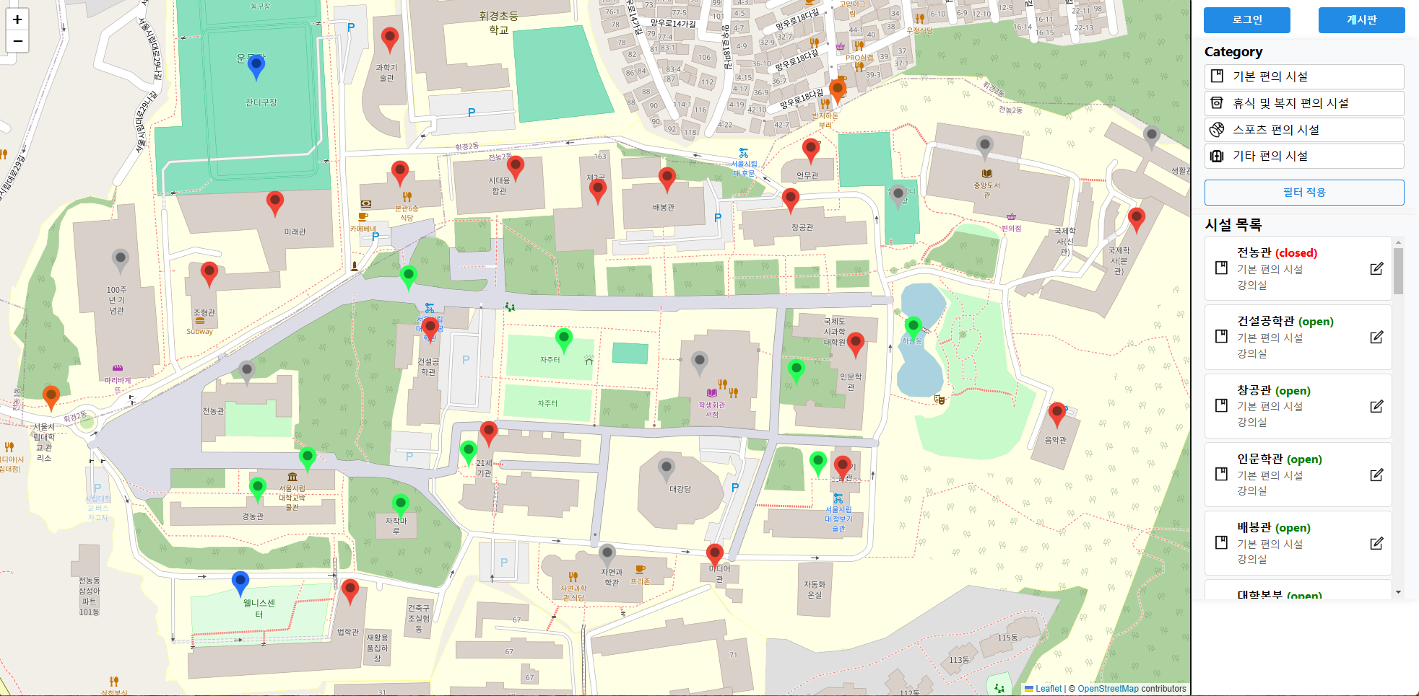
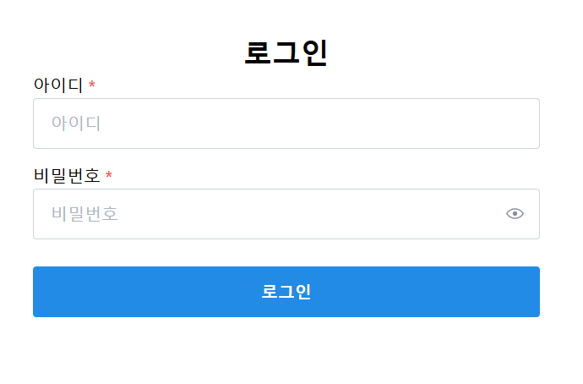
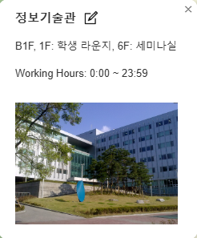
Highlight Design

Slide 9

Highlight Design

Slide 10
Final Architecture
MVC Architecture
Model - 데이터베이스와 상호작용, 데이터 처리
View - 사용자에게 데이터를 표시하는 부분
Controller - 요청을 처리하고 Model을 호출하며 View에 데이터를 전달

Slide 11
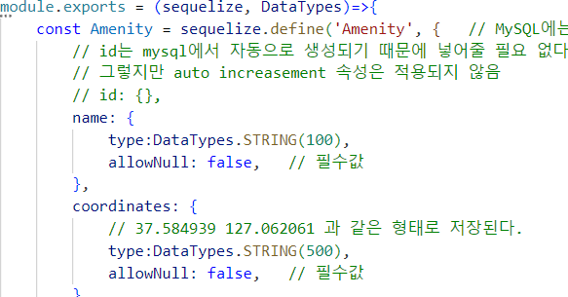
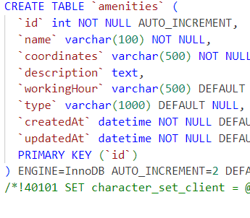
Final Architecture - Model
MySQL을 사용하여 데이터 모델들을 정의하고 MySQL 데이터베이스와 상호작용한다.

Slide 12
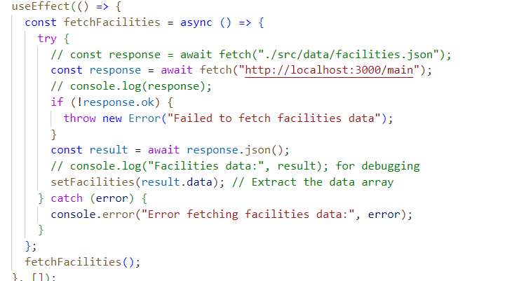
Final Architecture - View
React에서 컴포넌트를 사용하여 UI를 표시하고 백엔드 API와 통신하여 사용자 데이터를 가져온다.

Slide 13
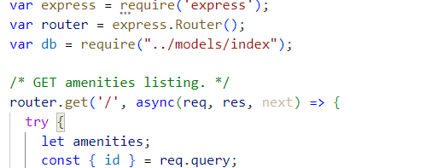
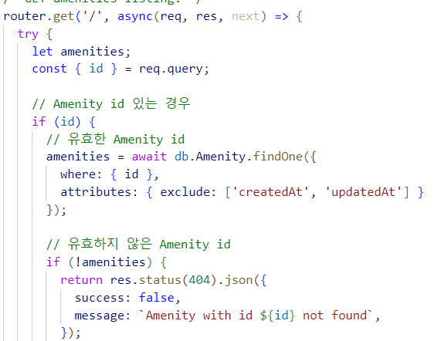
Final Architecture - Controller
Node.js에서 Express.js를 사용하여 HTTP 요청을 처리하고, 클라이언트로부터 요청을 받아 Model에서 데이터를 호출하여 이를 처리하고 그 결과를 JSON 형식으로 반환한다.

Slide 14
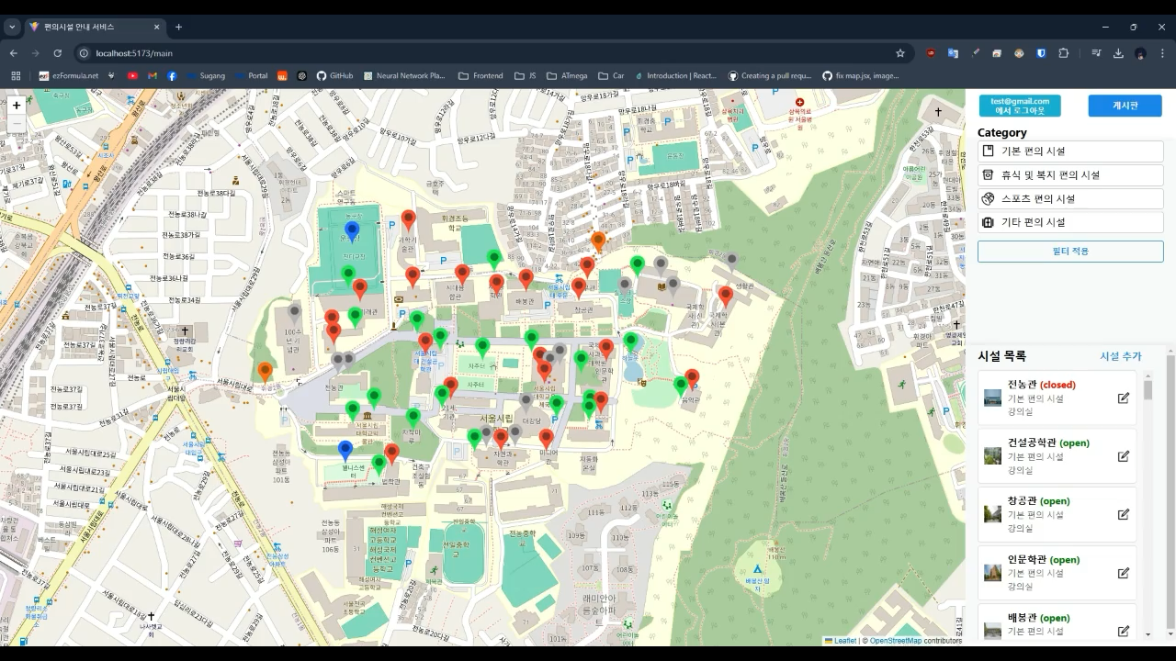
Live Demo

Slide 15
Test Results

Slide 16
Postmortem
주요 성과
▷ 사용자 친화적 인터페이스 구축
→ 지도 기반 UI를 통해 시설 위치를 직관적으로 표시
→ 검색 및 필터 기능으로 사용자가 원하는 정보를 쉽게 탐색 가능
▷ 실시간 시설 상태 정보 제공
→ 운영 시간과 사용 가능 여부를 실시간으로 업데이트

Slide 17
Postmortem
도전과 문제점
▷ UI와 백엔드 간 연동의 어려움: UI와 백엔드를 연동하는 과정에서 데이터 처리와 상태 동기화의 복합성
→ 우선 구현할 수 있는 간단하고 필수적인 기능부터 작업을 시작했으며, 이를 기반으로 점차 복잡하고 사용자 친화적인 기능으로 확장해 나가려고 노력함
▷ 사용자 인터페이스 복잡성: 초기 UI가 복잡하다는 피드백
→ 모바일에서 웹으로, 사용자 중심의 간결한 디자인으로 수정

Slide 18
Postmortem
향후 개선 방향
▷ 사용자 경험 최적화
→ 다양한 디바이스 환경에 맞춘 UI/UX 추가 개선
→ 모바일 최적화, 접근성 향상을 위한 다크 모드 제공 등
▷ 운영 효율성 강화
→ 사용 데이터 분석을 기반으로 인기 시설 및 혼잡 시간대를 예측하여 맞춤형 안내 제공

Slide 19
Postmortem
결론
▷ 사용자 친화적인 UI와 실시간 정보 제공으로 긍정적인 내부 평가를 얻었으며, 캠퍼스 시설의 접근성을 향상시키는 데 성공했다는 의견
▷ 하지만 초기 기획 부족 및 데이터 연동 문제 등 개선할 점도 다수
▷ 이번 교훈을 기반으로 향후 프로젝트에서는 더 높은 완성도와 효율성을 최우선 목표로 삼을 필요성을 느낌

